Slide 1
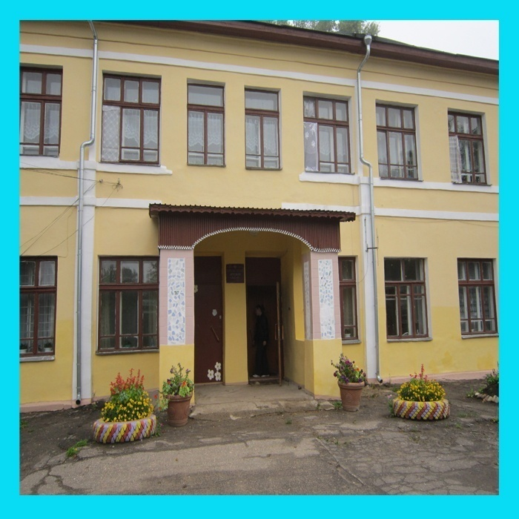

Маршрутная игра
«Там на неведомых дорожках» детский сад №17 г. Ростова
Ярославской области
2014 год.

Slide 2
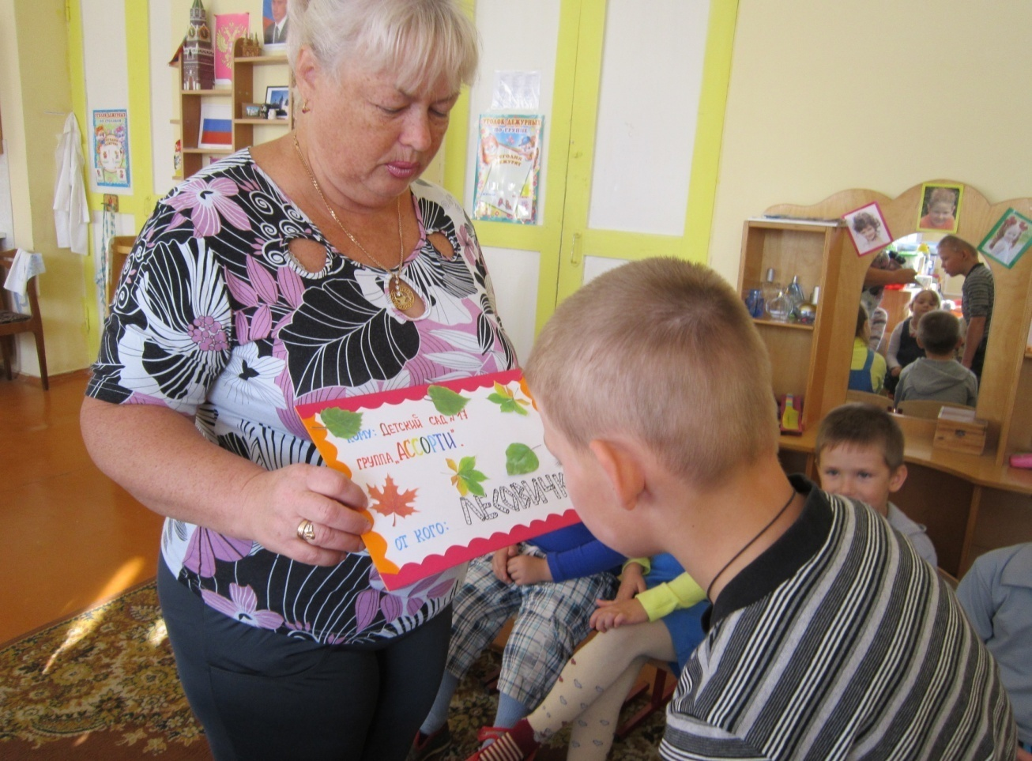
Письмо от Лесовичка -
приглашение в царство Природы

Slide 3
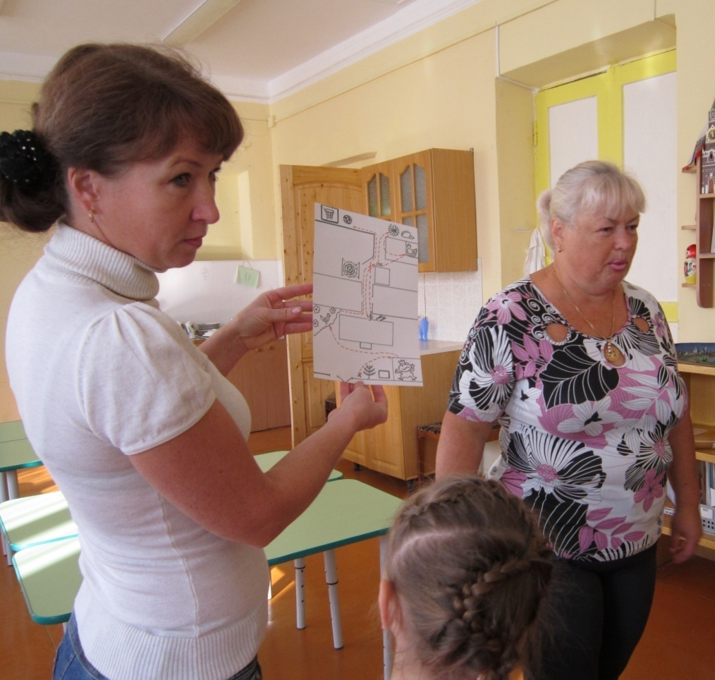
А вот и маршрутная карта!

Slide 4
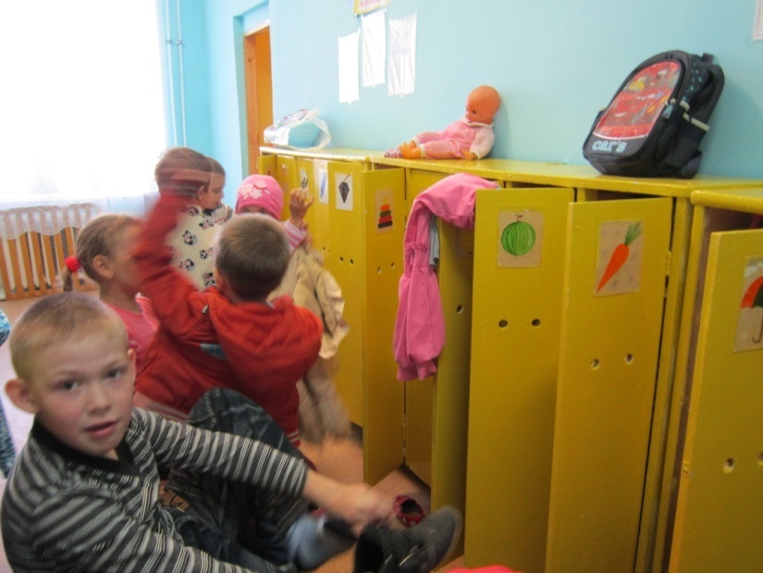
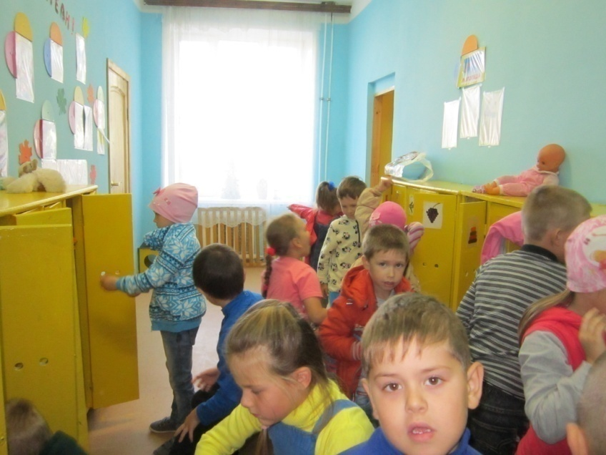
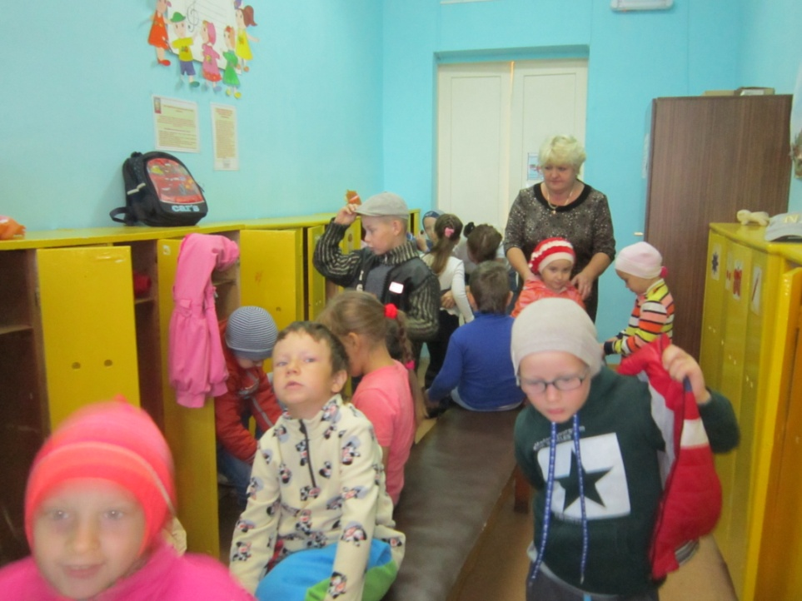
В путь!

Slide 5
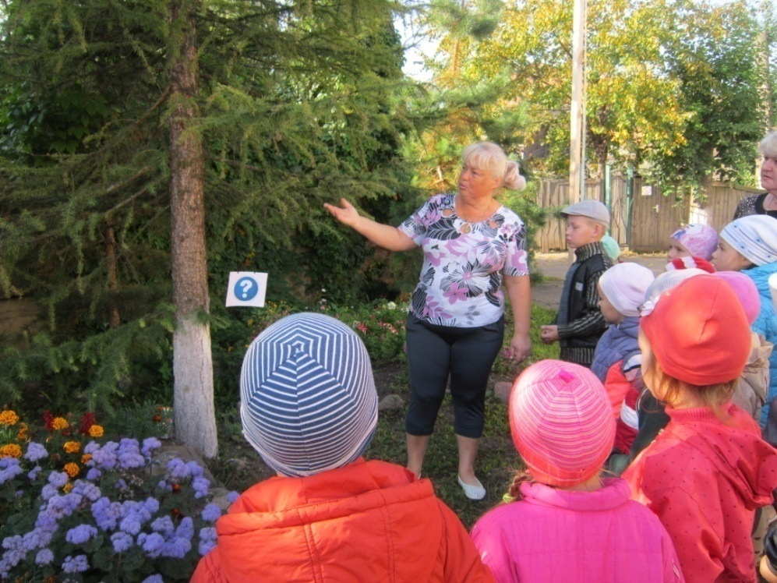
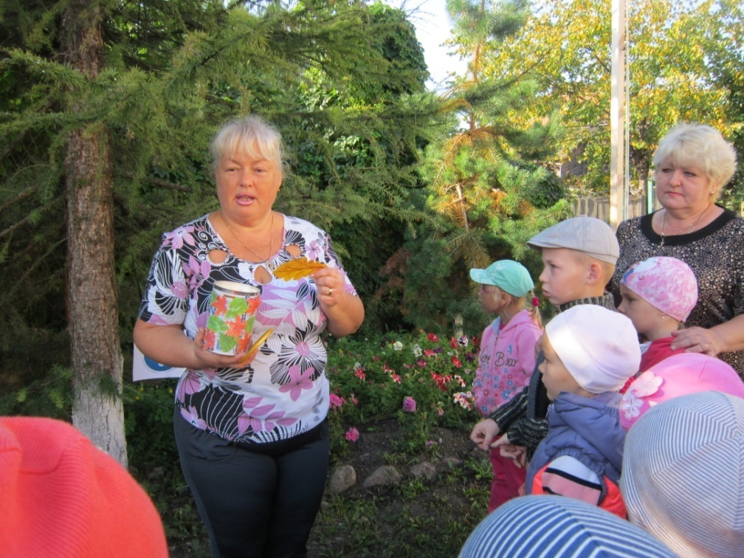
1-я станция «Вопросная» - загадки о деревьях

Slide 6
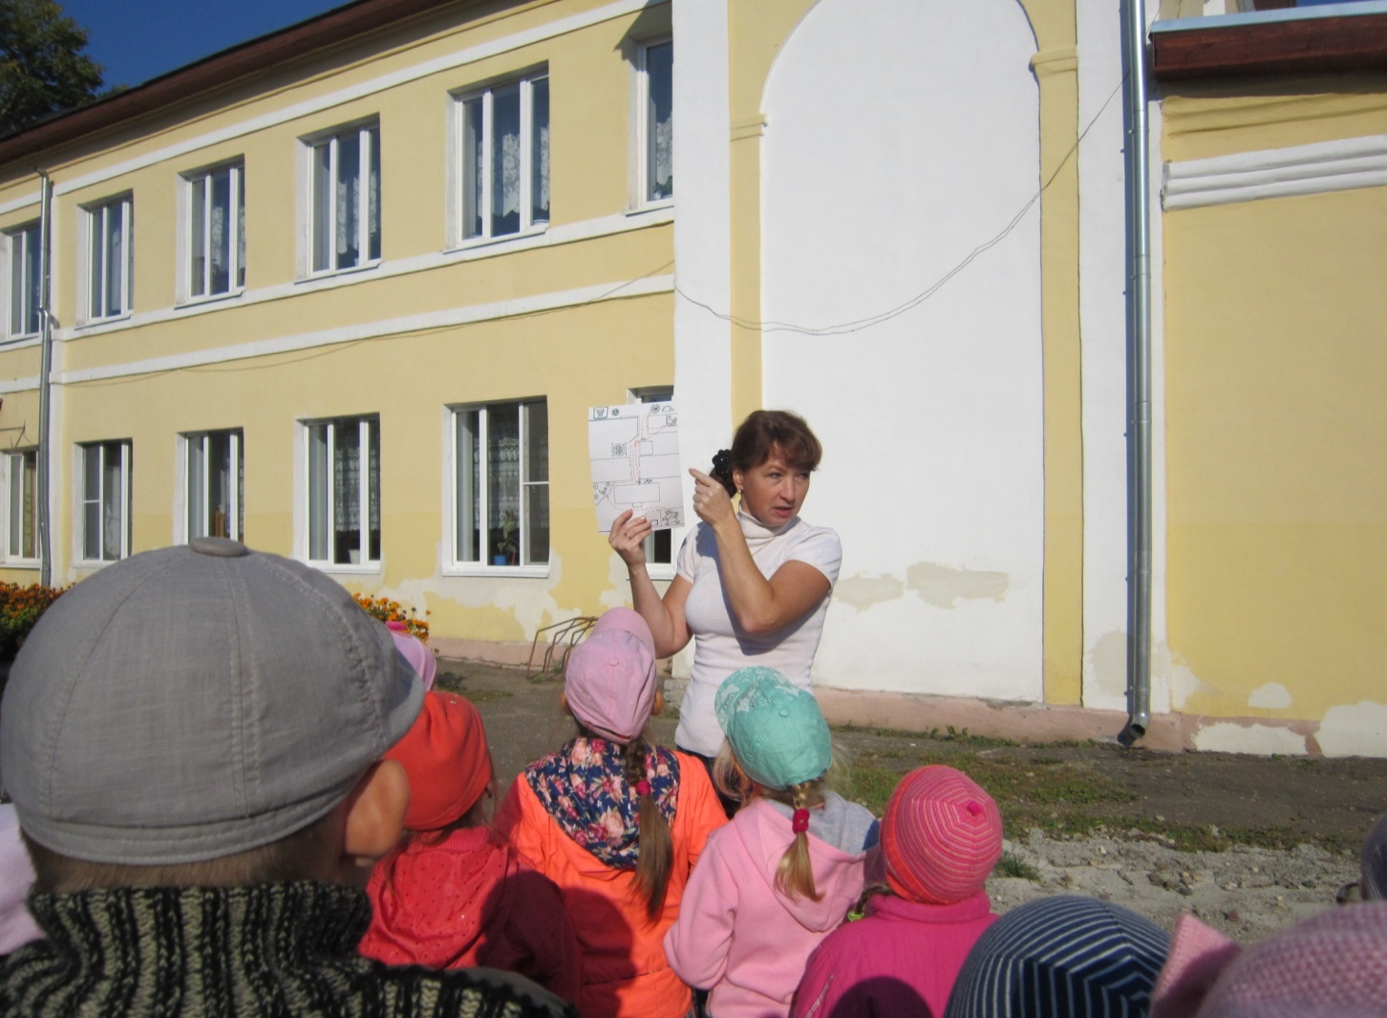
Куда же дальше ведет маршрут?
Во владения Лягушки царевны!

Slide 7
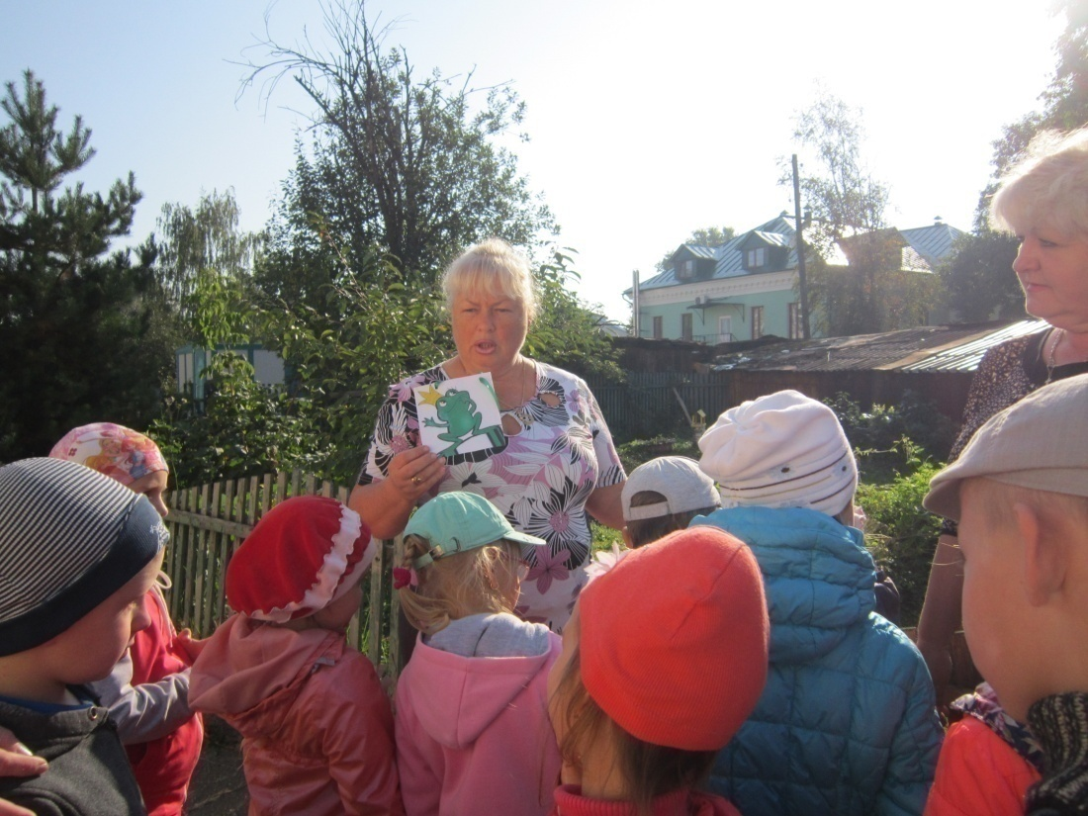
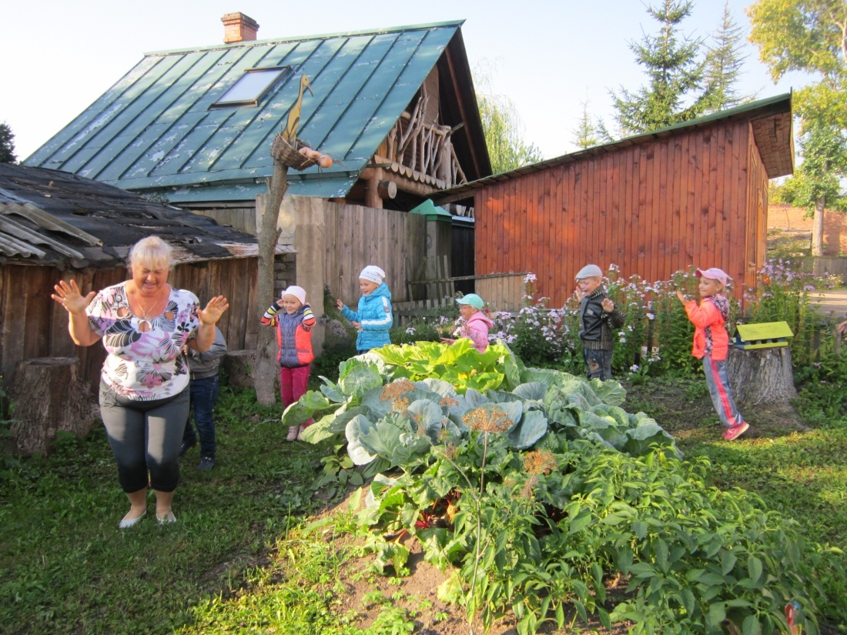
Задание: проскакать, как лягушки и проквакать!

Slide 8
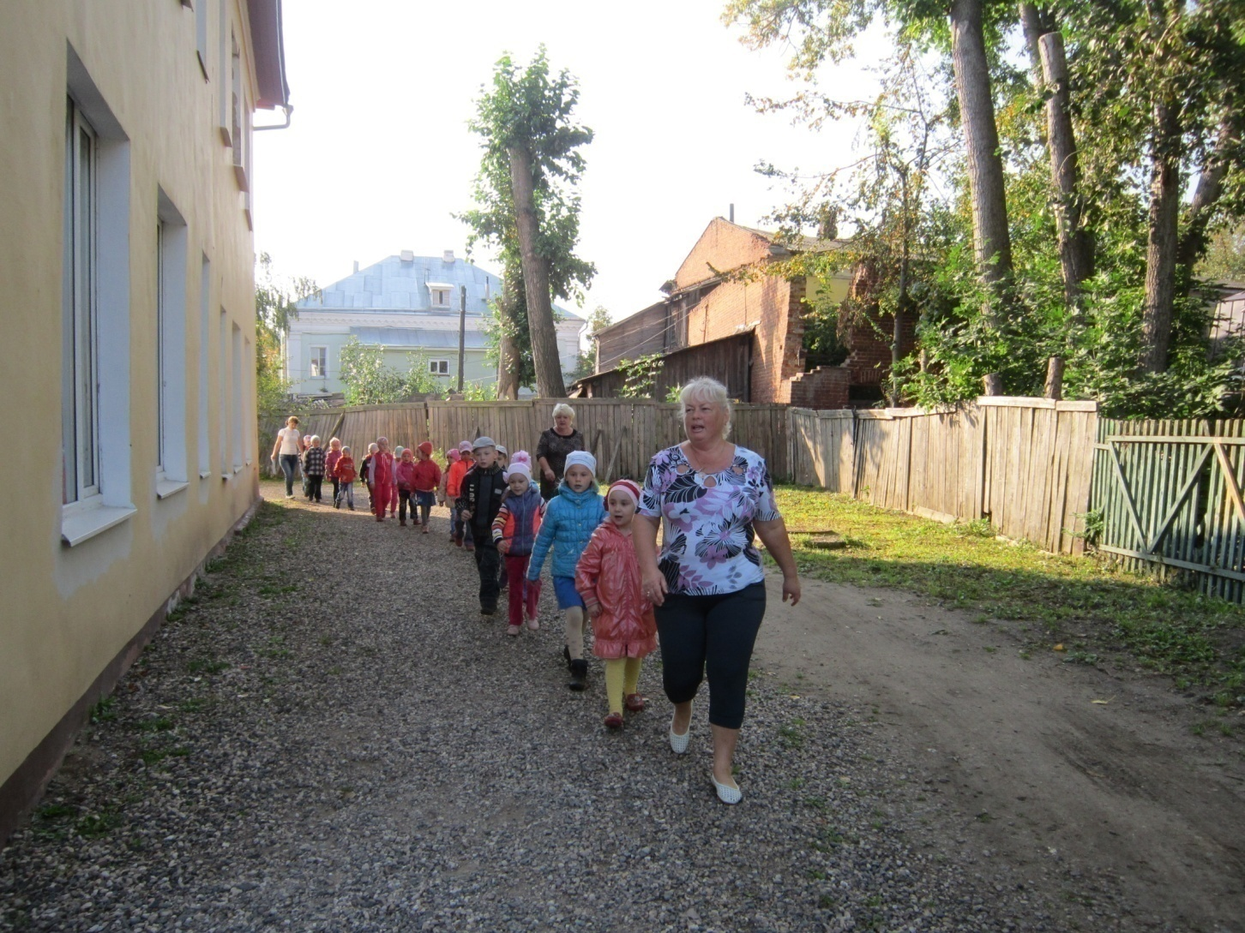
Вперед с песней к следующей станции!

Slide 9
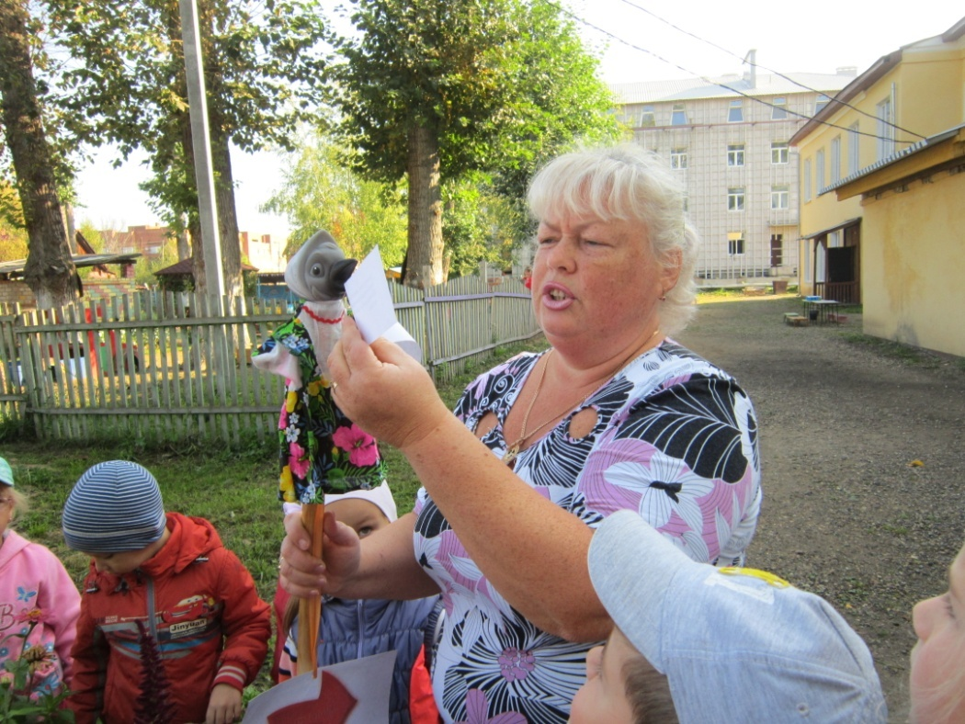
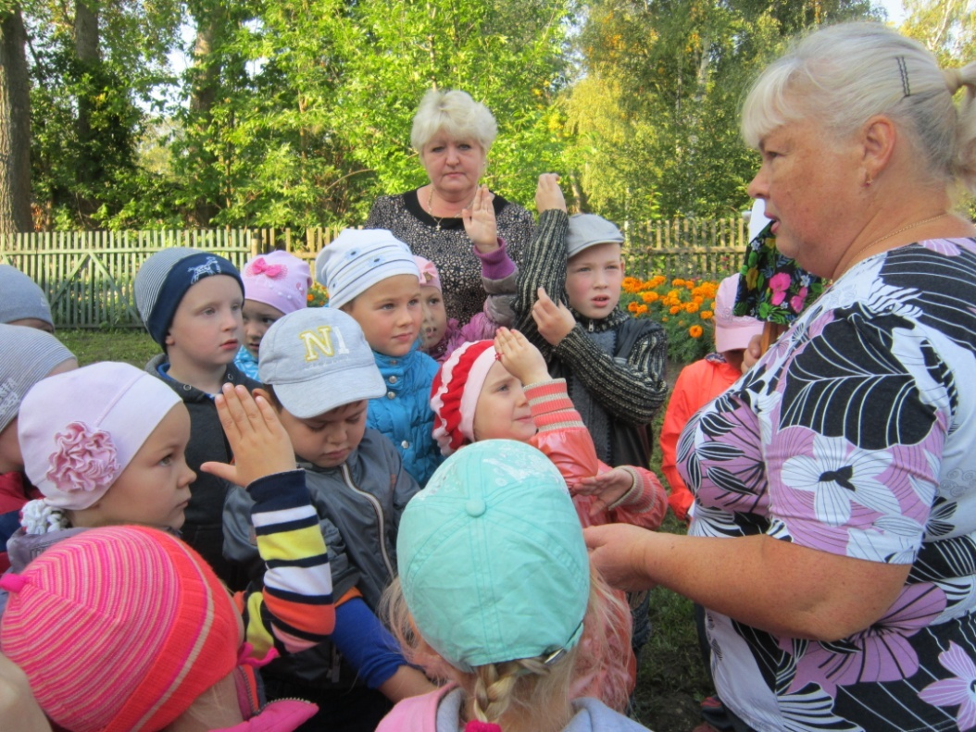
Станция
«Птичье царство»
Вопросы от Каркуши

Slide 10
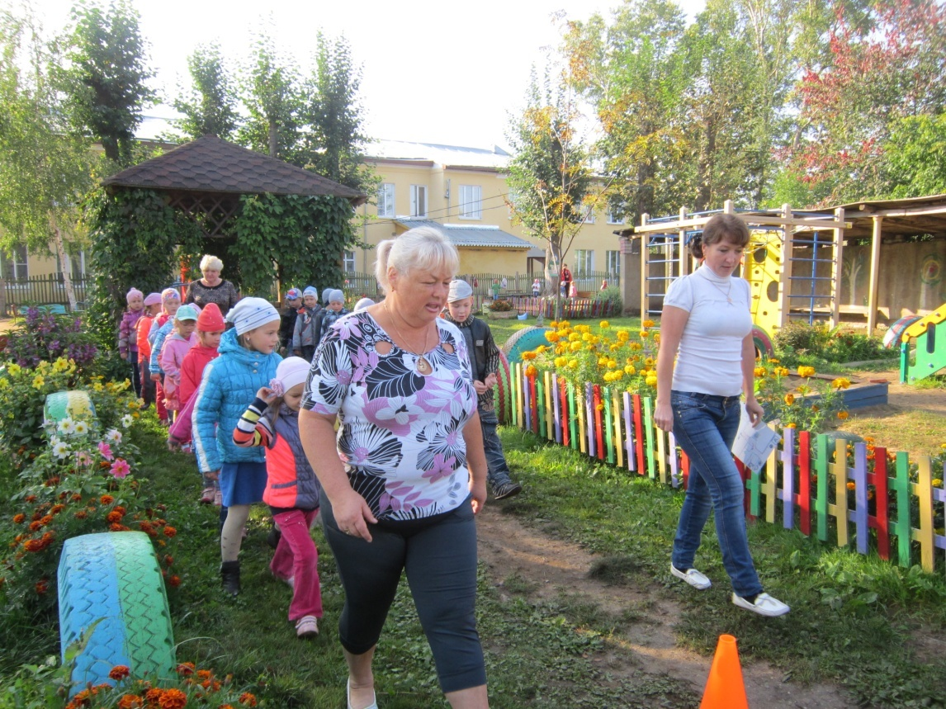
Станция
«Неведомые дорожки»
Задание: пройти 3 шага вперед,
1 шаг назад

Slide 11
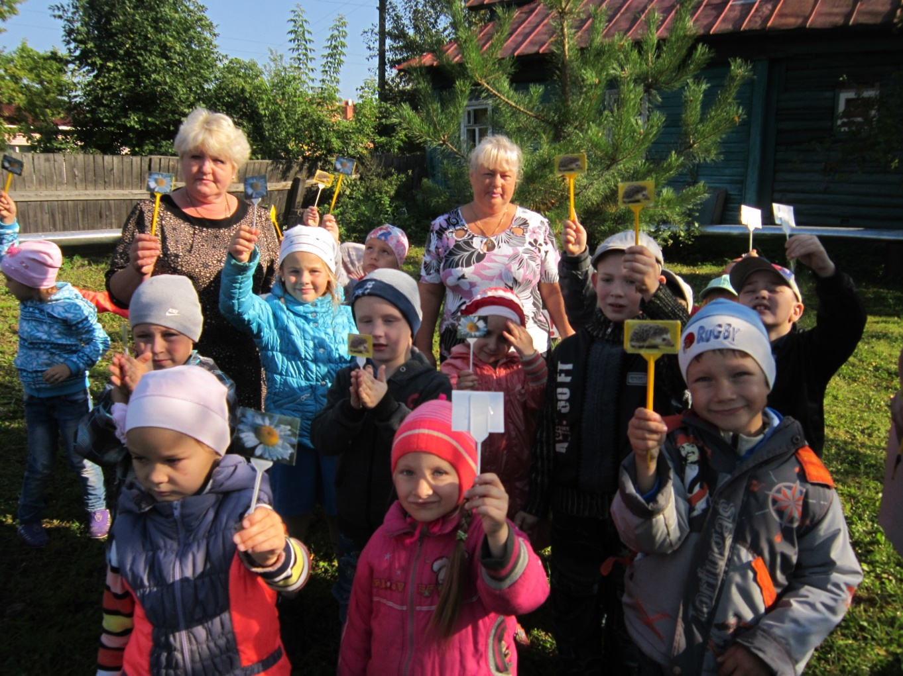
Заколдованная поляна
На заколдованной поляне девочки искали ромашки, мальчики – ежиков. Чтобы расколдовать ромашки и ежиков, дети должны были рассказать об их пользе.

Slide 12
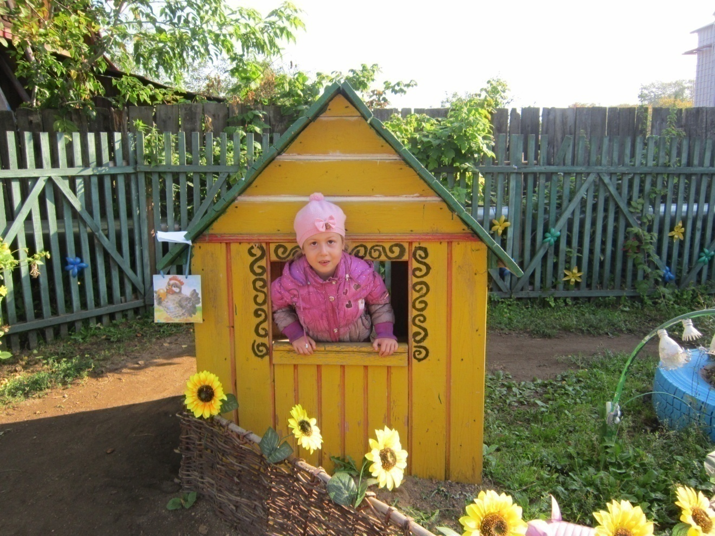
В гостях у курочки Рябы
Курочка Ряба приготовила для детей угощение, да с уговором: «Найдет его красна – девица!», которую дети выбрали по считалке.

Slide 13
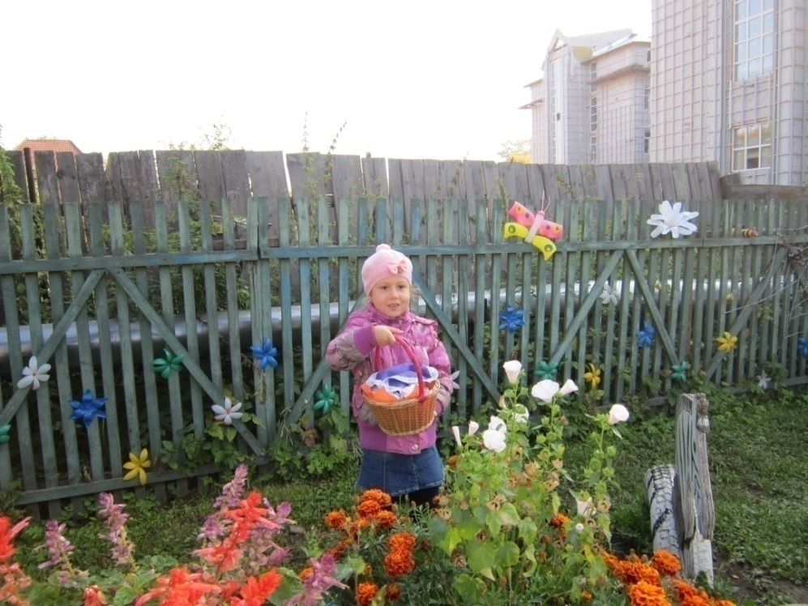
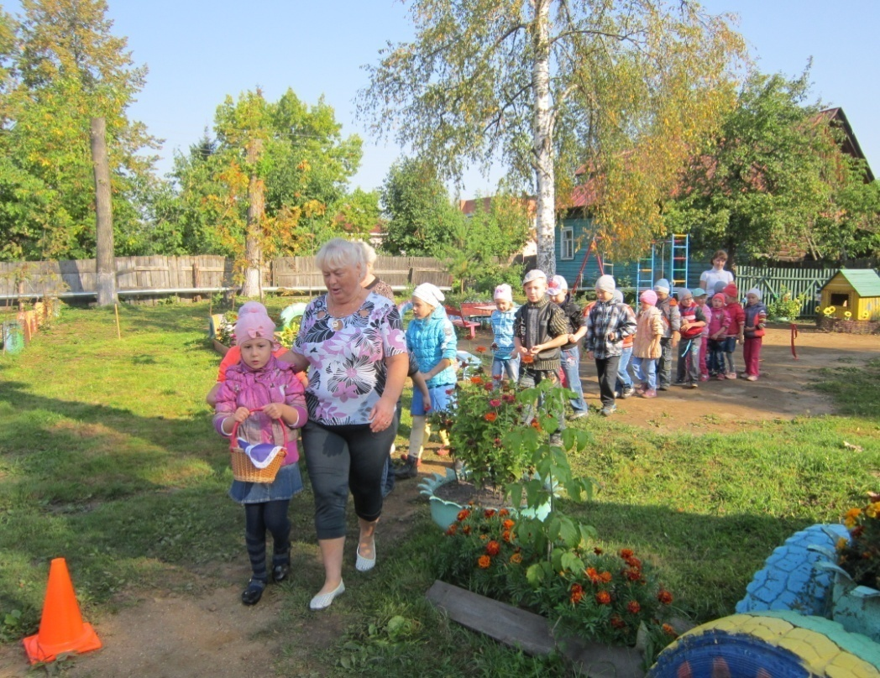
Вперед на привальную поляну!
Вот оно – угощение!
Золотые яички, которые нашла
красна - девица

Slide 14
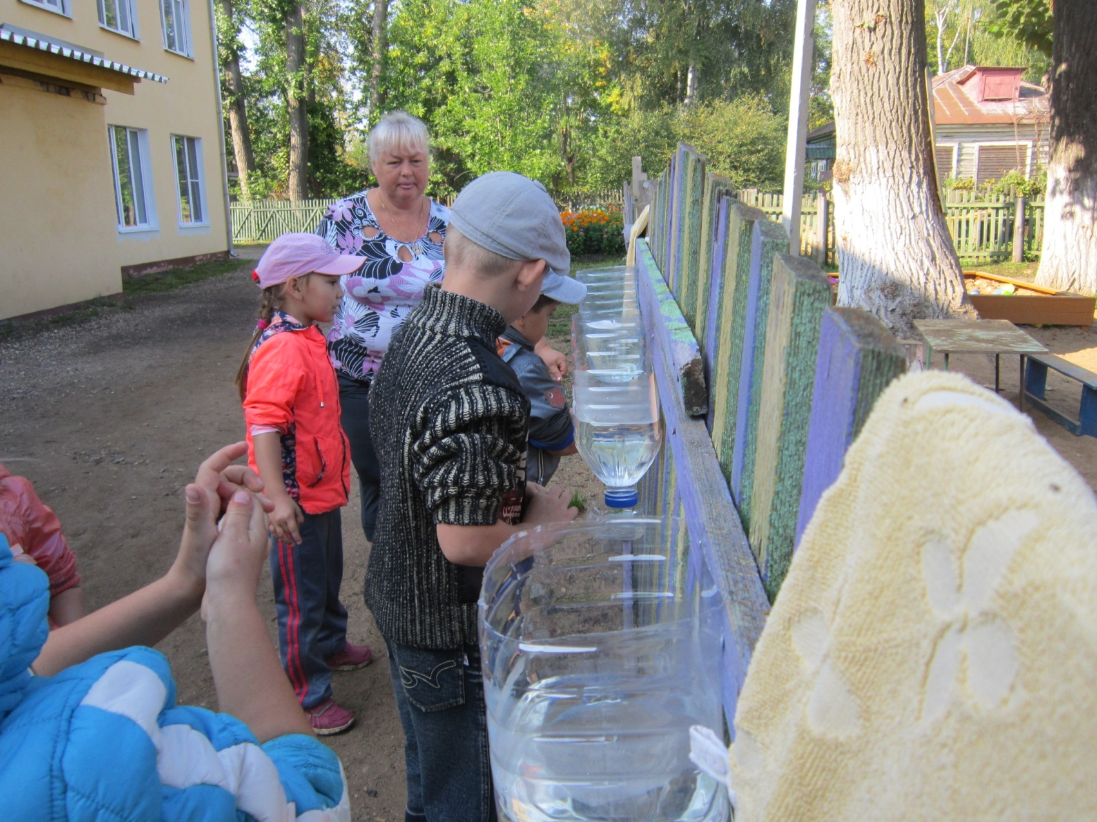
Перед едой надо вымыть руки

Slide 15
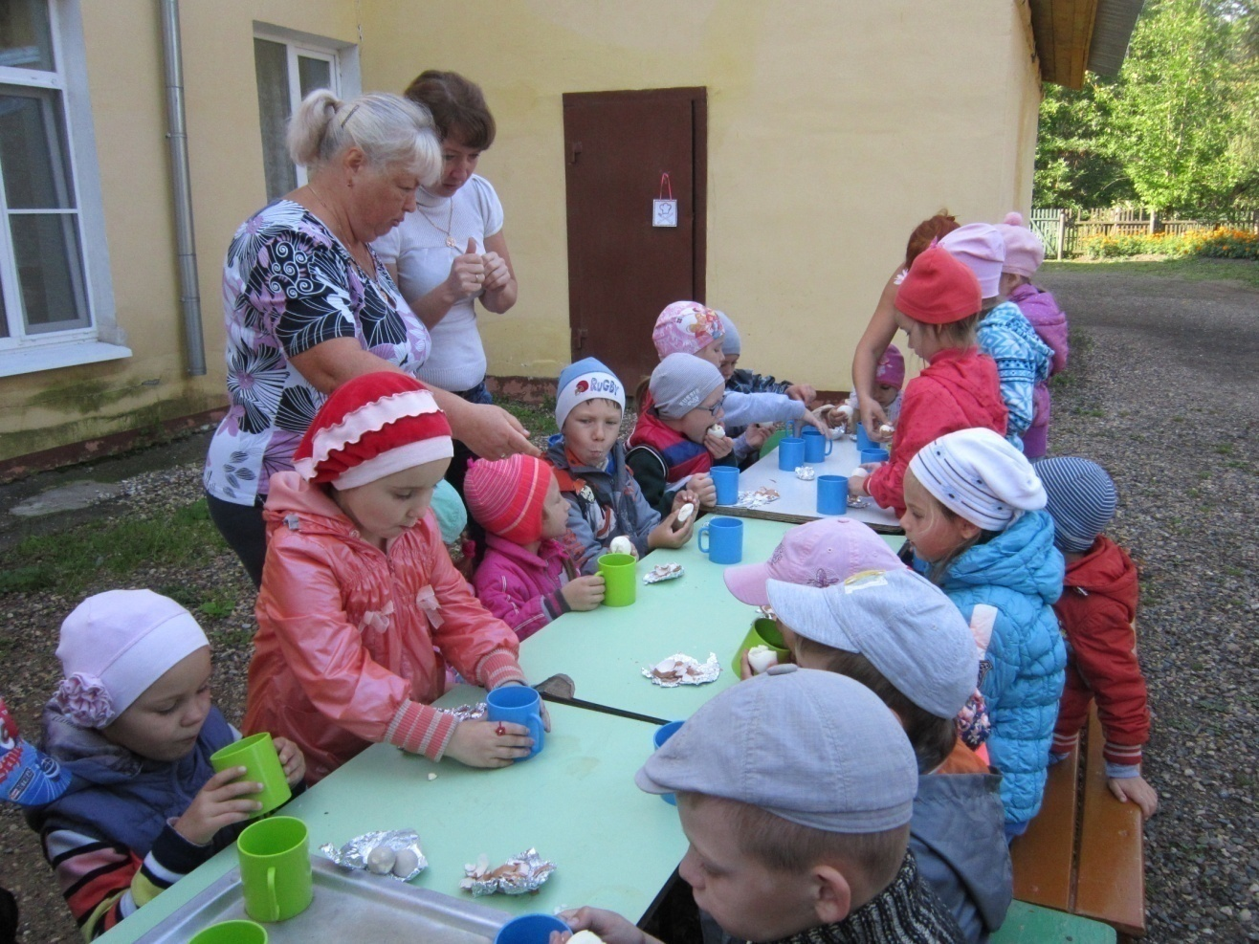
Станция - привальная поляна
«Любо – дорого посмотреть!»
Почему такое название? Потому, что после того, как дети угостятся яичками курочки Рябы, привальная поляна должна быть чистой!

Slide 16
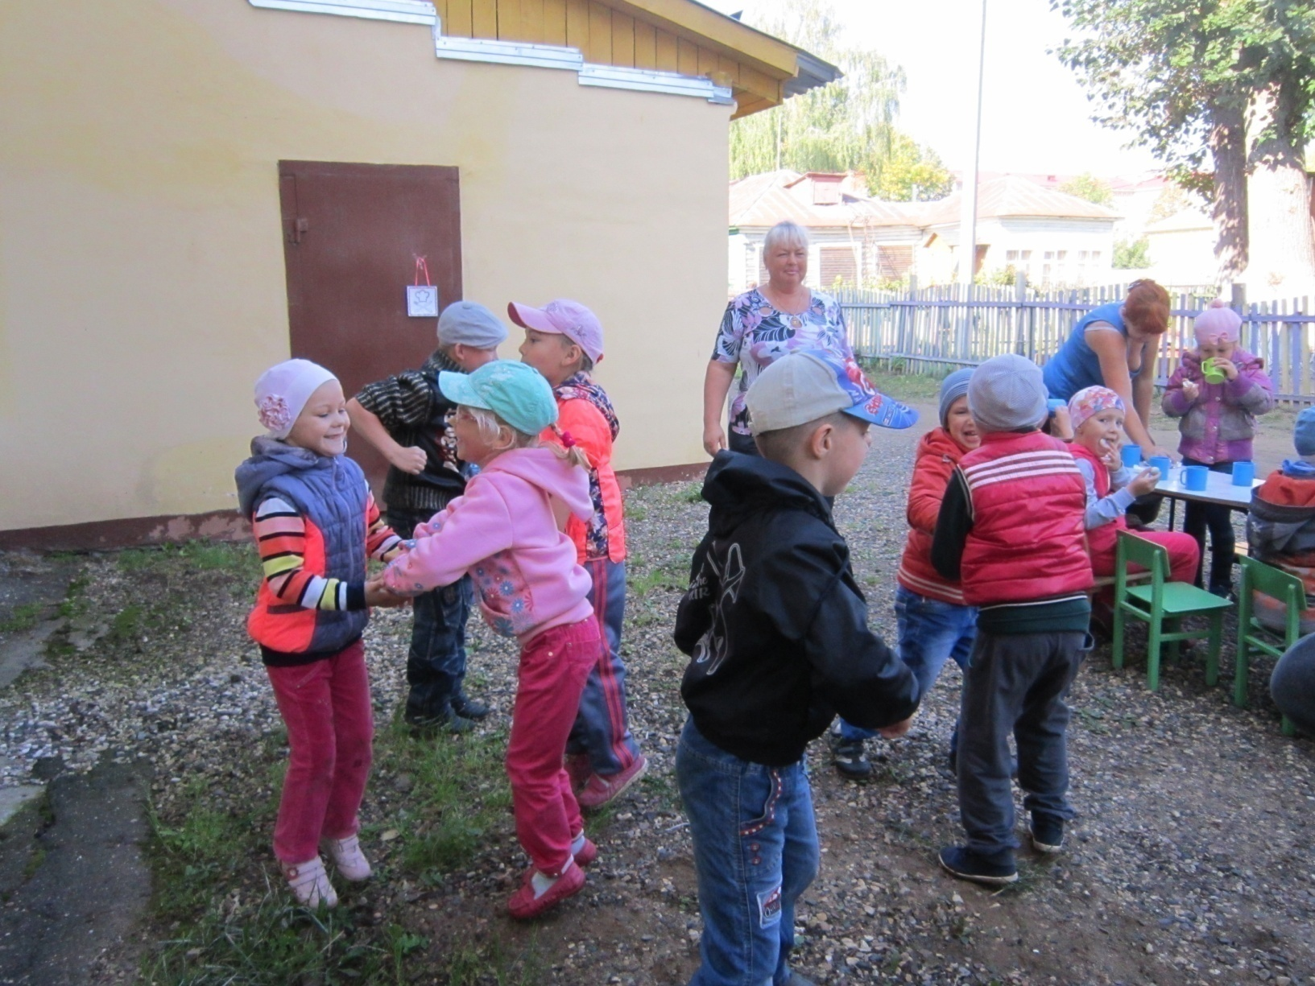
После вкусного угощения можно и потанцевать!

Slide 17
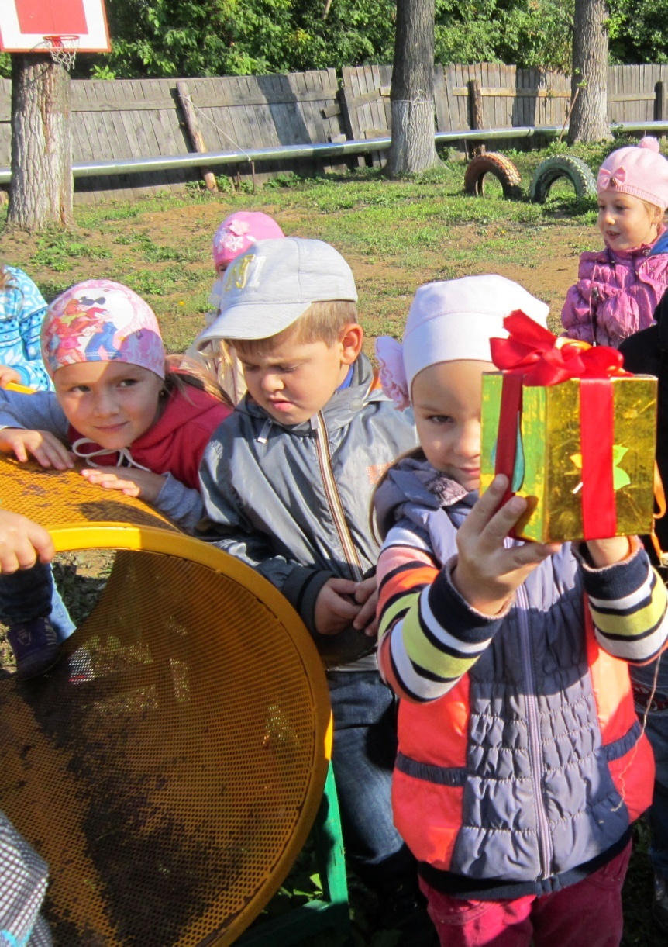
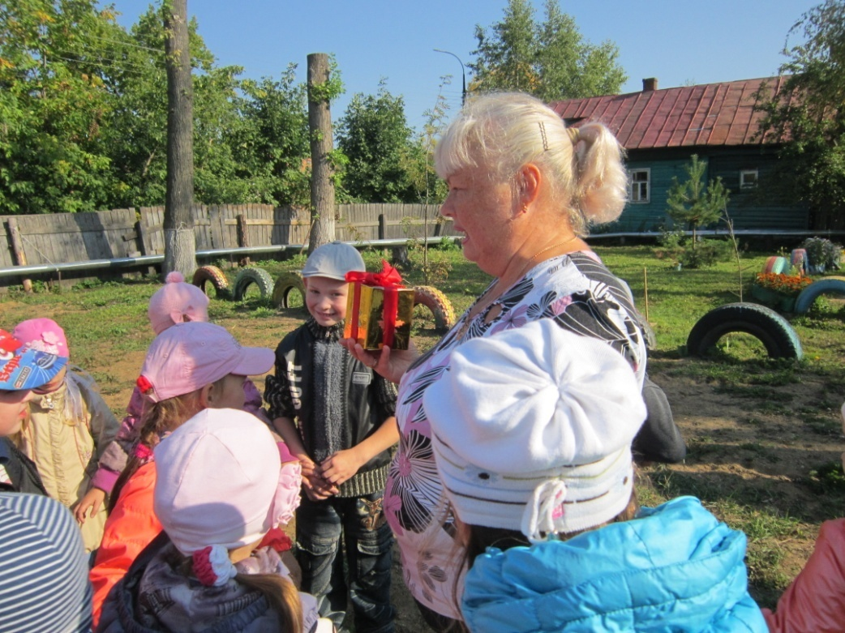
Благодарность Лесовичка за знания детей о природе

Slide 18
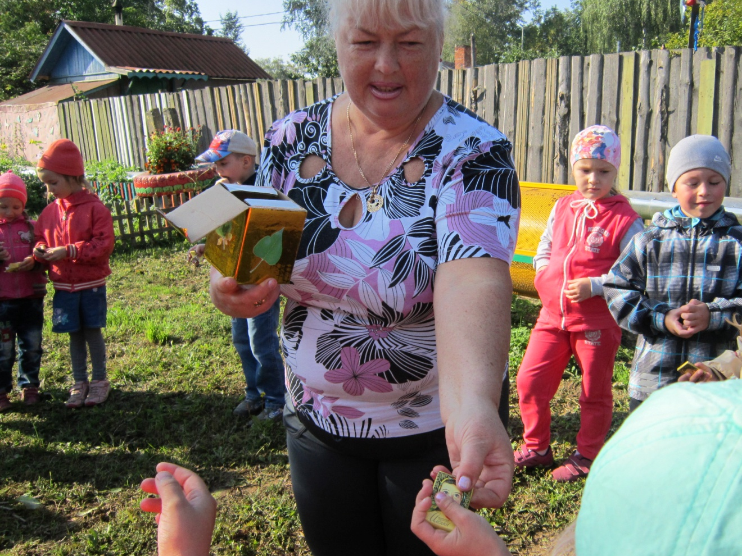
Раздача подарков
Дети получают награду – шоколадки

Slide 19
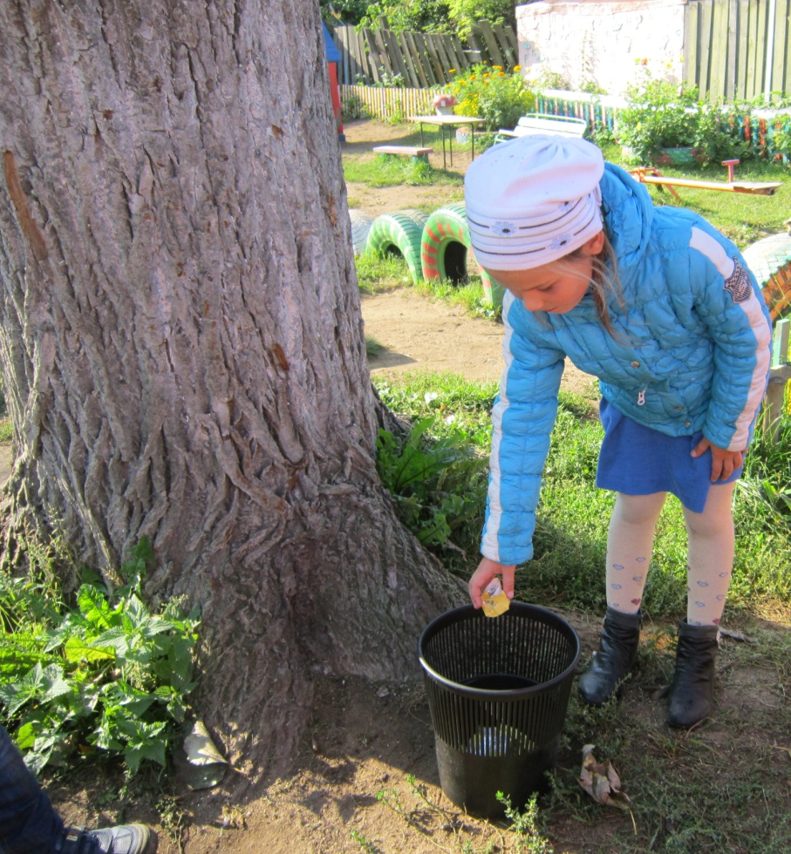
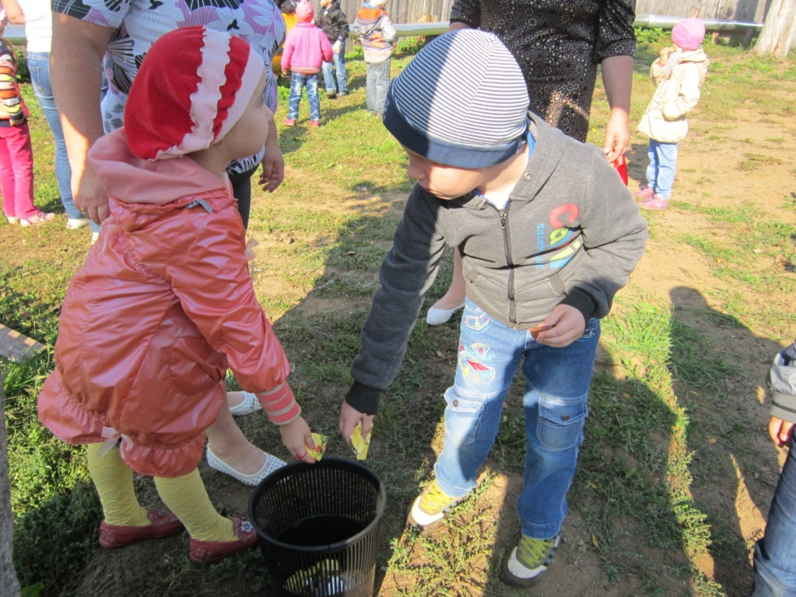
Итог игры:
ни один из детей не бросил обертку от шоколадки на землю!

Slide 20
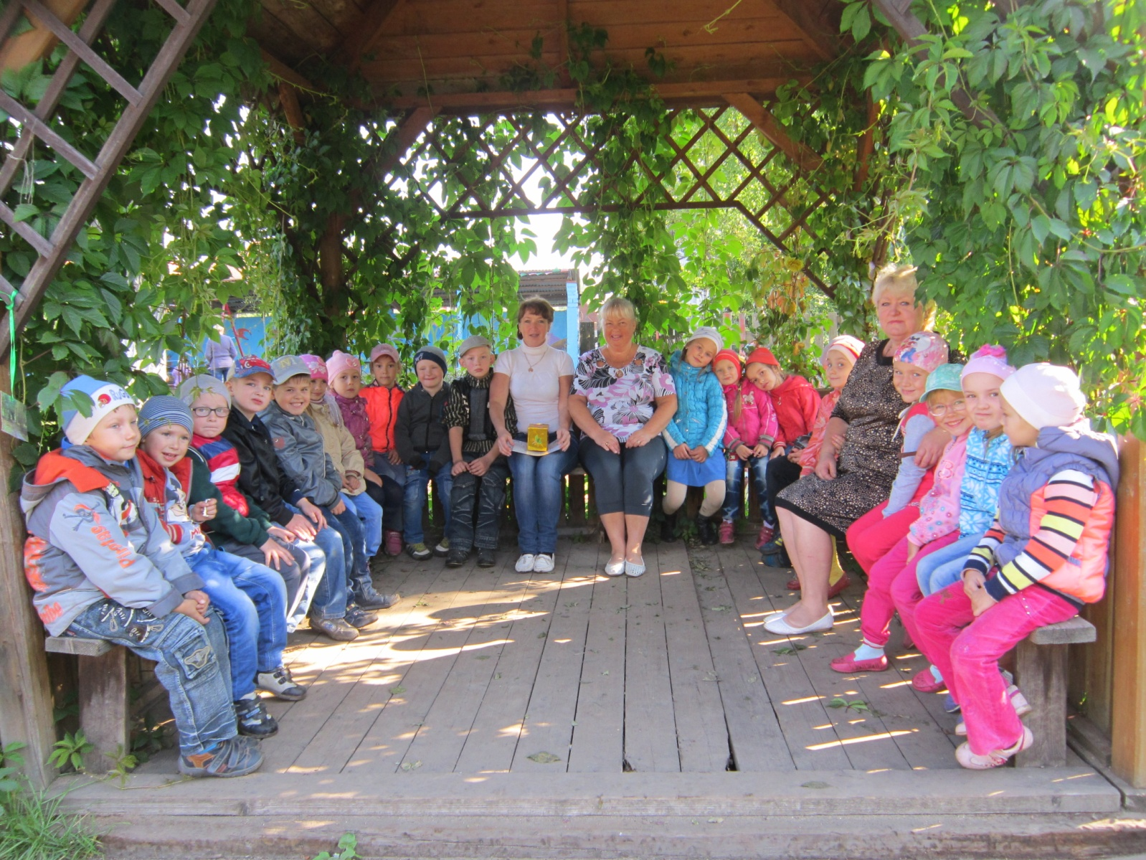
Фото на память

Slide 21
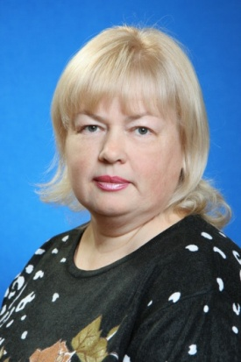


Игру подготовили и провели:
Давыдова Ирина Анварбековна
Якимова Светлана Геннадьевна
Постникова Ирина Евгеньевна

Slide 22

Спасибо за внимание!

